Slide 1
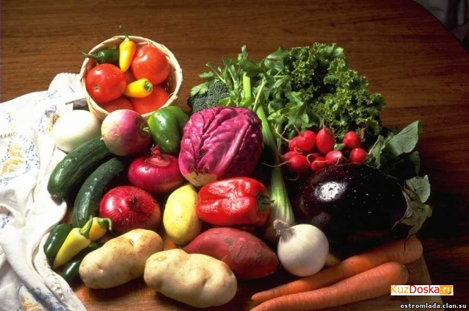
ЗАГОТОВКА ПРОДУКТОВ
Презентация для 6 класса
Учитель: Ревенко Н.С.

Slide 2
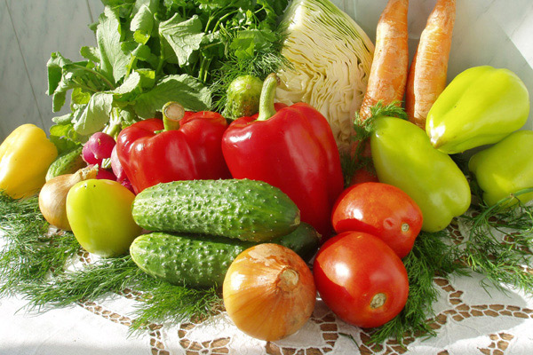

Slide 3
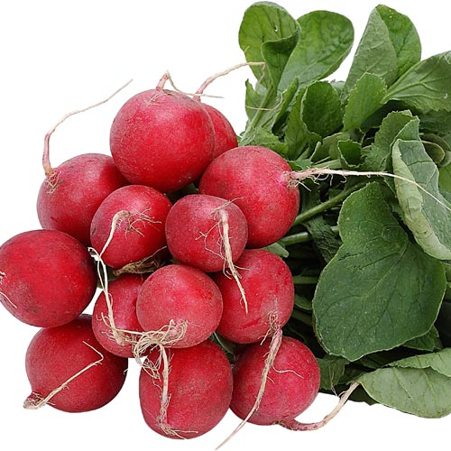
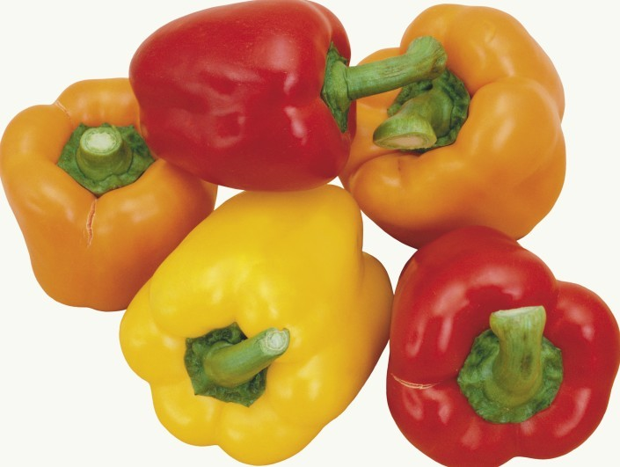
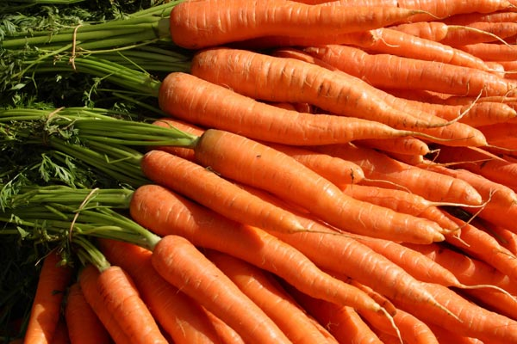
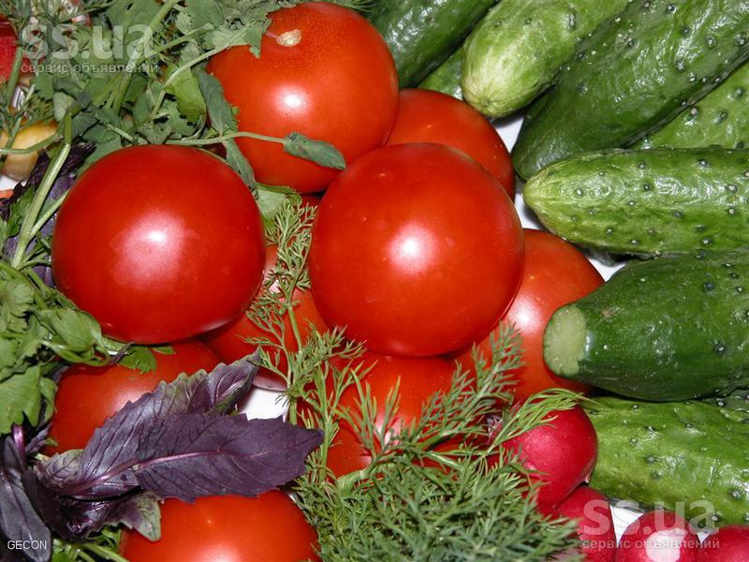
Всякому овощу - свое время

Slide 4
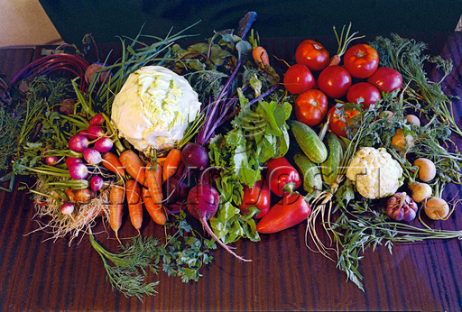
Заготовка продуктов

Slide 5
Как сохранить вкус и пользу овощей?

Slide 6
Традиционные русские способы заготовки овощей и фруктов - соление, квашение и мочение.
Они основаны на молочнокислом брожении. Происходит оно, когда из сахара, который содержится в продуктах (овощах), под воздействием молочнокислых бактерий образуется молочная кислота.
Этот процесс ускоряется добавлением соли, которая способствует выделению сока, содержащего сахар.
К тому же соль препятствует размножению гнилостных бактерий.
Зелень и пряности не только повышают вкусовые качества, но и обладают бактерицидными свойствами.

Slide 7
Способы консервирования | Соление | Квашение | Мочение
Сырье (продукты) | арбузы, огурцы, томаты и другие овощи, | капуста | плоды (яблоки, груши, сливы)
Содержание соли в рассоле | не менее 6-9%, иногда более 20-30%. | 2-3% от массы продуктов, в качестве рассола выступает сок от используемых для квашения продуктов. | 1-2%, добавляется сахар в 3-4 раза больше.

Slide 8
З А Г А Д К И

Slide 9
Играли в прятки Ребятки с грядки И прямо с грядки Попали в кадки.

Slide 10
Памятка:
Перед началом работы обязательно нужно вымыть руки с мылом, надеть фартук.
2. Тару тщательно вымыть, затем ошпарить или простерилизовать.
3. Внимательно отобрать продукты для консервирования. Удалить замятые места, повреждения.
4. Очищать, нарезать плоды следует ножами из нержавеющей стали, строго соблюдая правила безопасной работы с ножами.
5. Обязательно выдерживать время стерилизации, продукты укладывать в соответствии с нормой.
6. Работая с нагревательными приборами, плитами, будьте очень внимательны во избежание ожогов.

Slide 11
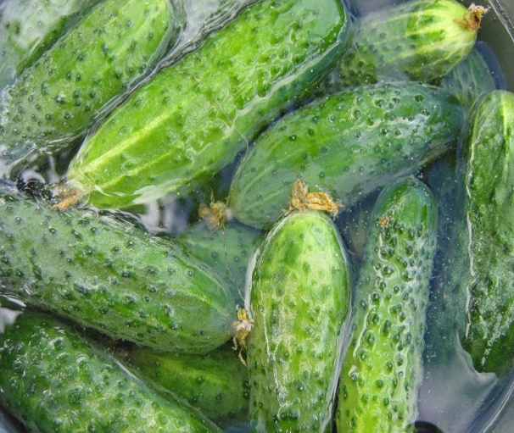
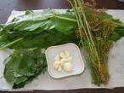
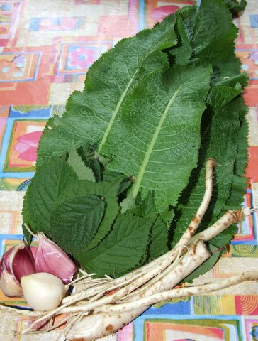
Засолка овощей
Огурцы сортируют и тщательно моют.
2. Укладывают в банки, переслаивают пряностями и заливают кипящим рассолом.
3. Банки закрывают жестяными консервными крышками и закатывают.

Slide 12
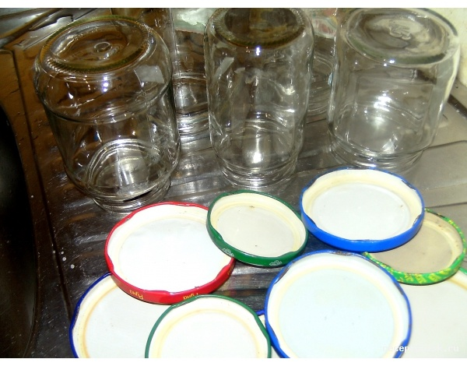
Способы стерилизации
.
1 способ:
Промойте банки в мыльной воде, прополощите и поставьте в духовку, разогретую до минимальной температуры (120-130гр) на 15-20 минут.
2 способ
Обдать 2 раза банку кипятком, затем залить банку горячей водой на 3 минуты.
В кипящую кастрюлю кладем крышки и кипятим 2 минуты. Сливаем воду из банок и сразу закладываем вашу заготовку, закрываем крышкой и закатываем.

Slide 13
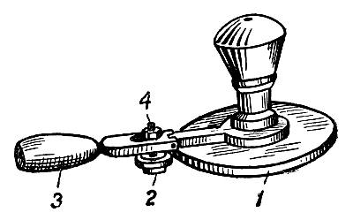
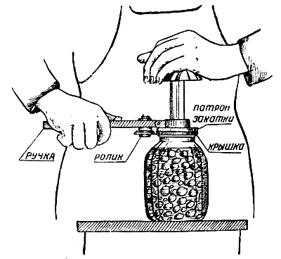
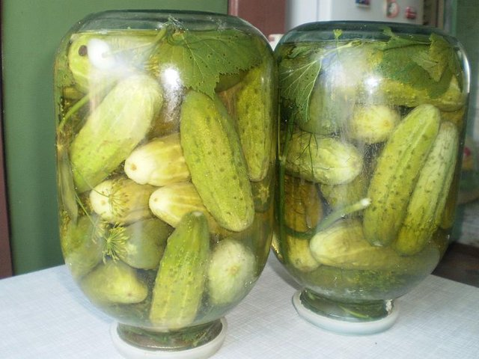
Ручная закаточная машинка: 1—патрон закатки; 2—ролик; 3—ручка; 4—гайка для регулирования ролика
Укупорка банок ручной закаткой

Slide 14
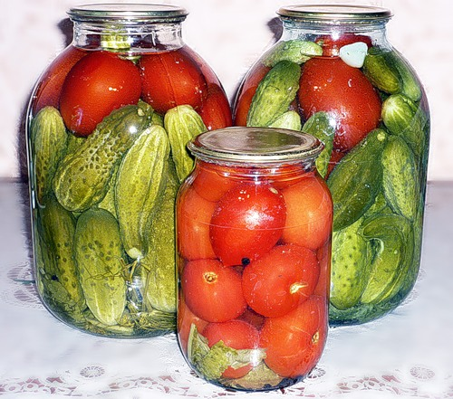
Помидоры с чесноком
Помидор - 2 кг,
чеснок - 300 г,
яблочный сок -1 л, сахар - 50 г, соль - 50 г
1. Помидоры помойте, бланшируйте в течение одной минуты в кипящей воде, переложите в трехлитровые банки, добавьте чеснок.
2. В отдельной посуде вскипятите яблочный сок с сахаром и солью. Полученным маринадом залейте томаты.
3. Банки закатайте прокипяченными крышками.

Slide 15
Хозяйке на заметку:
- Закатав банку, переверните ее крышкой вниз и оставьте так, укрыв одеялом, до полного остывания.
- Заливки поэтому нужно готовить больше, чем требуется, потому что она впитывается в продукт, часть уваривается, часть проливается.
- Нужное количество заливки определяется так: в банку с продуктами, готовую для консервирования, налить воды, вылить ее, промерить количество, прибавить еще стакан-полтора и какое количество заливки готовить на одну банку.

Slide 16
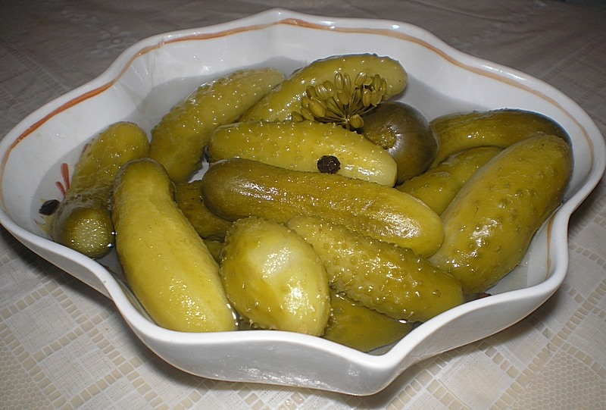

Slide 17
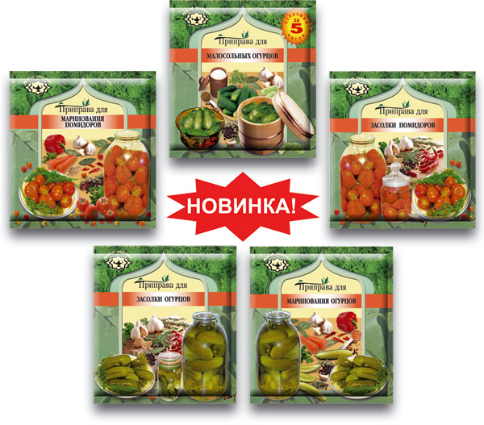
но можно и холодным - это холодный способ засолки огурцов)
5 %-ным раствором соли
(т. е. 50 г соли на 1 л воды).

Slide 18
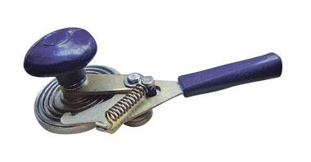
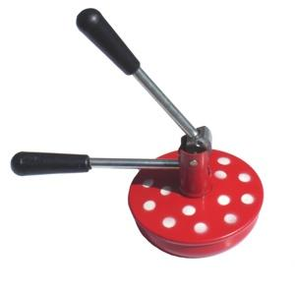
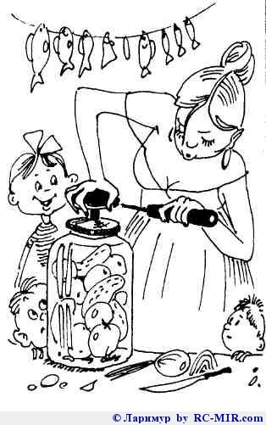
Помидоры, консервированные целыми плодами
Состав заливки: на 1 л воды -15-20 г соли, 20-40 г сахара, 2-3 г лимонной кислоты.
Мелкоплодные помидоры вымыть и уложить в банки по плечики. Чтобы кожица у помидоров не лопалась, надо заостренной деревянной палочкой сделать 2-3 прокола сверху. Заполнить банки кипящей заливкой и пастеризовать при 90°С: полулитровые банки -30 мин, литровые и двухлитровые - 35-40 мин.

Slide 19
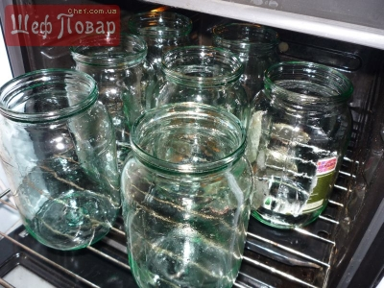
Что же такое стерилизация?
Это метод термической обработки продукта, который не дает ему испортиться за счет размножения бактерий.
Банки лучше брать сбоку, чтобы избежать порчи продуктов.

